Slide 1
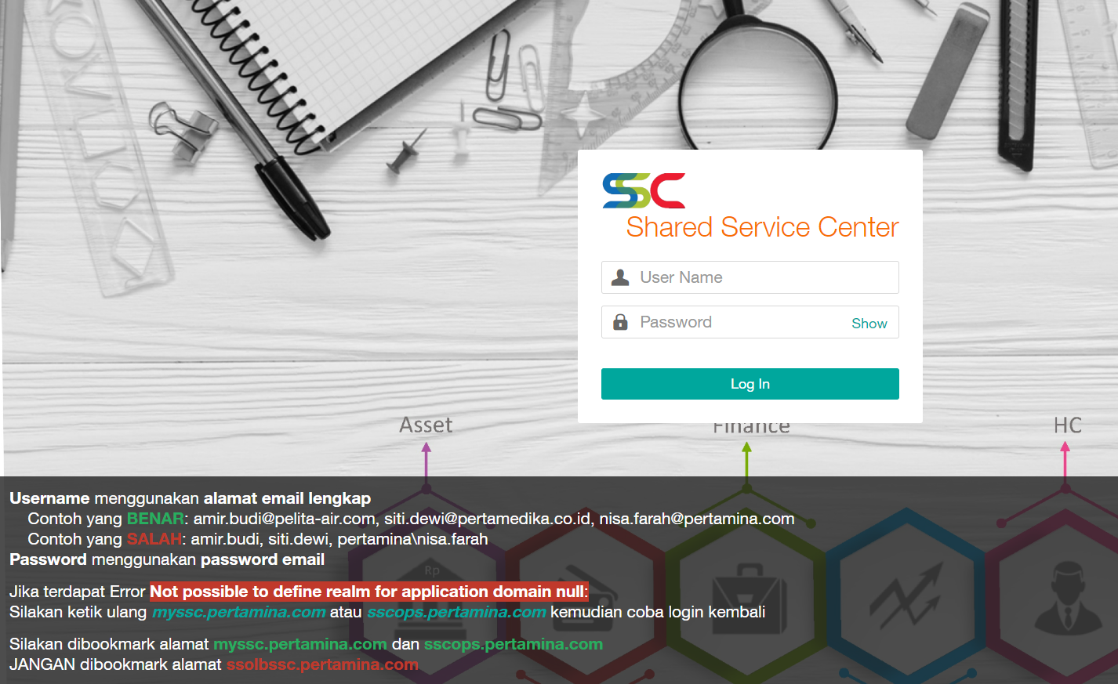
Email – Menambahkan Anggota pada Mail Group
- Pekerja mengakses Alamat myssc.pertamina.com
Login menggunakan akun email : …..@pelita-air.com
Password : password email

Slide 2
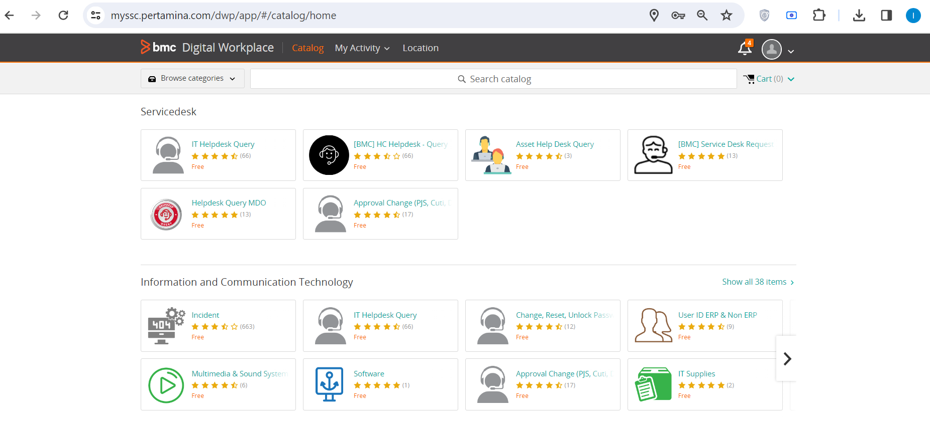
Email – Menambahkan Anggota pada Mail Group
-
Klik Show all 38 items

Slide 3
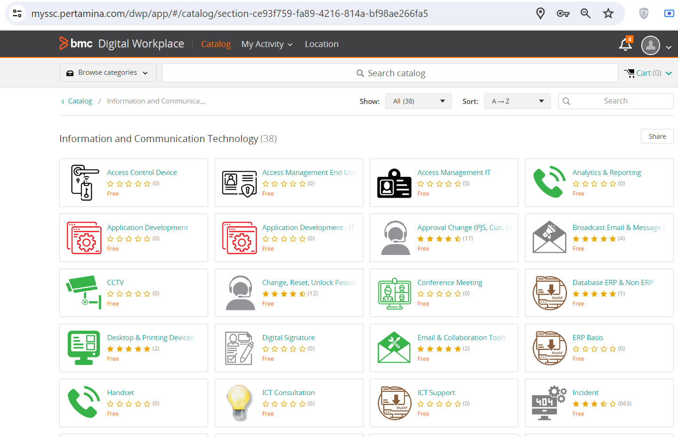
Email – Menambahkan Anggota pada Mail Group
-
Pilih Email & Collaboration Tools

Slide 4
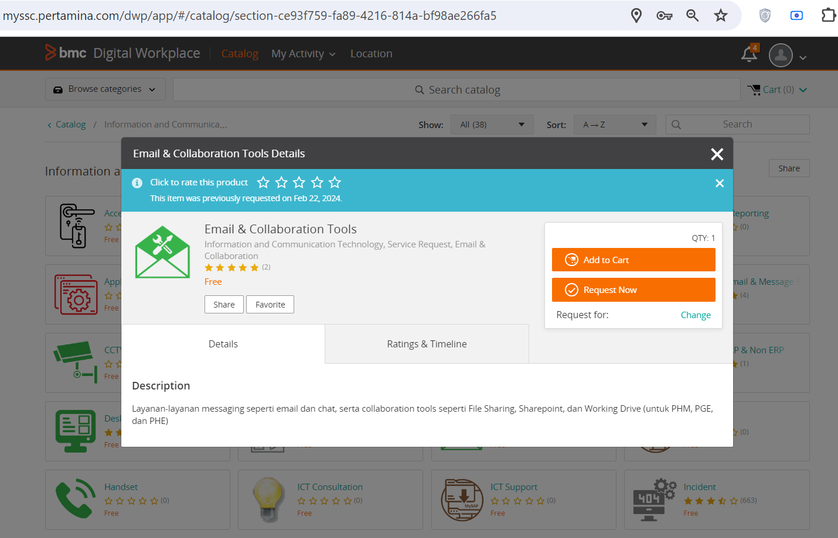
Email – Menambahkan Anggota pada Mail Group
-
Pilih Request Now

Slide 5
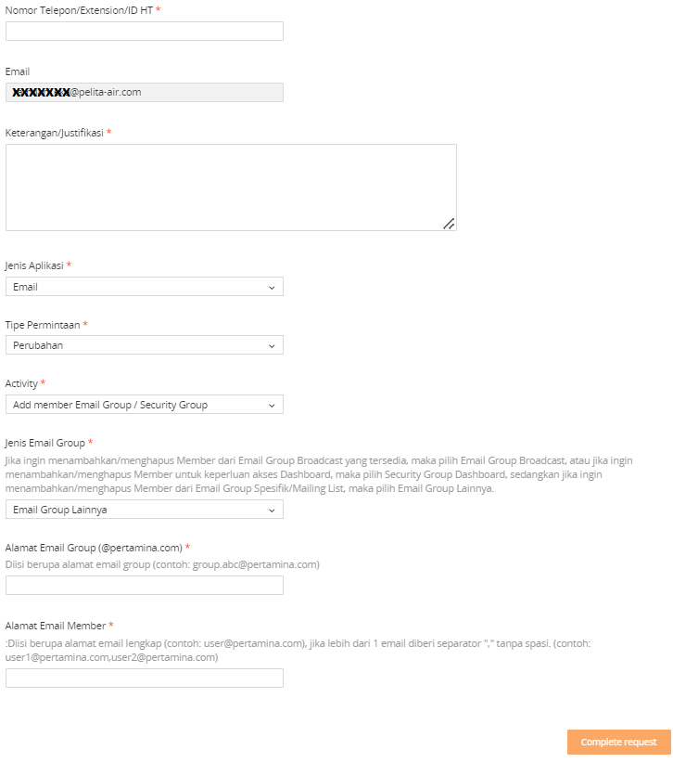
Email – Menambahkan Anggota pada Mail Group
Selanjutnya Pekerja Mengisi Form Diantaranya :
Attachment :
Lampirkan File Justifikasi (apabila ada file yang ingin dilampirkan / opsional)
Nomor Telepon / Extension/ID HT :
Input Nomor Handphone Anda
Keterangan / Justifikasi (silahkan dicopy-paste) :
Bersama ini mohon bantuannya untuk dapat menambahkan akun email ….@pelita-air.com kedalam mail group ….@pelita-air.com
Jenis Aplikasi : Email
Tipe Permintaan : Perubahan
Activity : Add member Email Group / Security Group
Jenis Email Group : Email Group Lainnya
Alamat Email Group : …@pelita-air.com (Alamat email group …@pelita-air.com, diinput 1 saja)
Alamat Email Member : …@pelita-air.com -> email anggota / member, misal : budi.santoso@pelita-air.com, apabila ada lebih dari 1, email diberi separator “,” tanpa spasi,contoh :
budi.santoso@pelita-air.com,anwar.budi@pelita-air.com
>> Selanjutnya Pilih Complete Request lalu klik Im Done
-

Slide 6
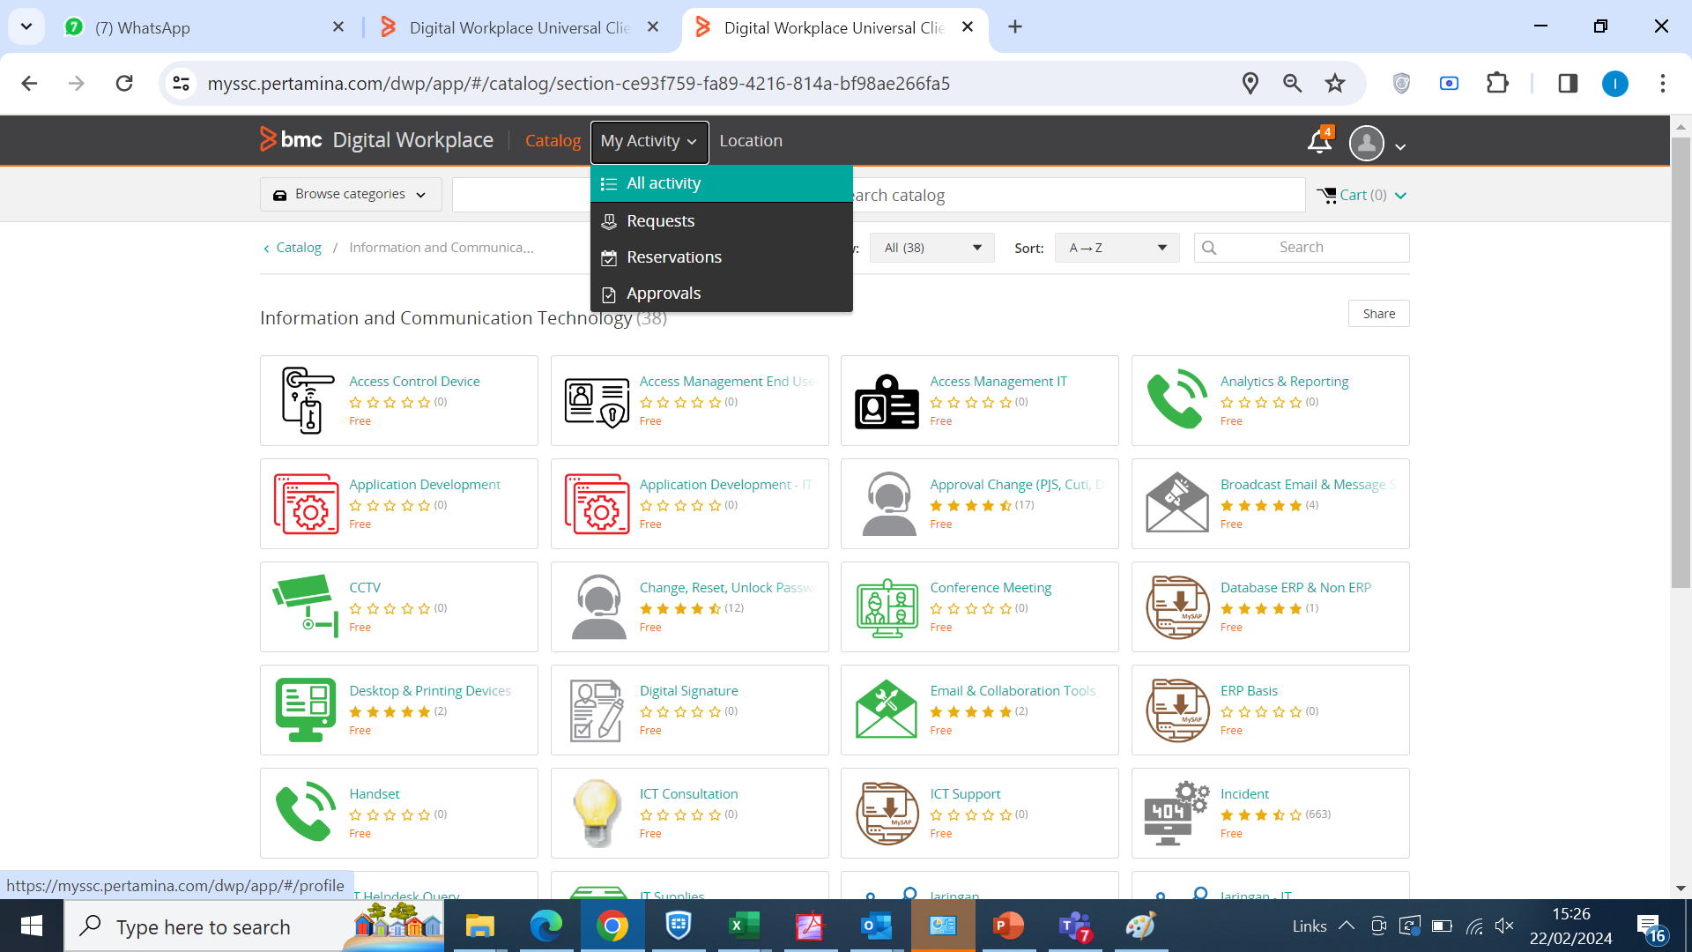
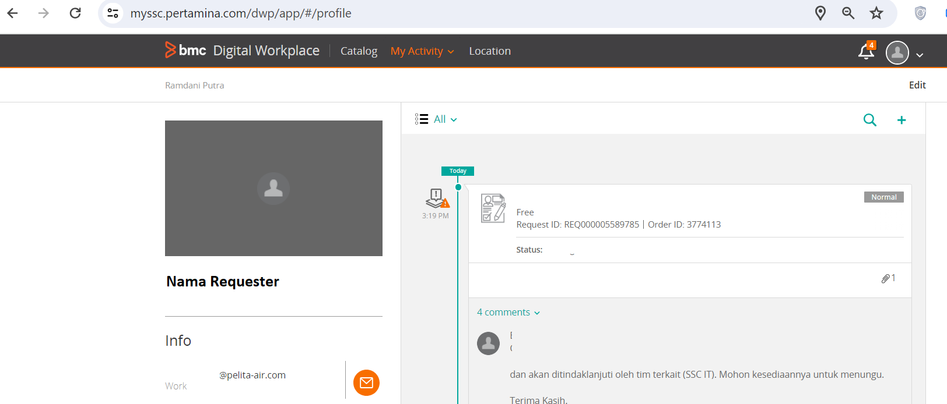
Email – Menambahkan Anggota pada Mail Group
- Selanjutnya menunggu Follow Up dari rekan-rekan SSC Pertamina.
- Perihal Follow up dapat dilakukan pengecekan secara berkala di aplikasi myssc.pertamina.com di Menu My Activity -> All
Activity
-

